Slide 1
Mengenal Funsi-Fungsi Tool Box pada Adobe Illustrator
Rika Febri Sasmita, S.Kom., M.T.I

Slide 2

Sebenarnya Toolbox atau panel tools pada Illustrator juga letaknya tidak jauh berbeda dengan Photoshop, tapi hanya ada beberapa tools saja yang berbeda nama dan fungsinya

Slide 3

Selection Tool (V)
Serupa dengan Photoshop, Selection Tool berfungsi untuk menyeleksi, memindahkan atau mengcopy objek.

Slide 4

Direct Selection Tool (A)
Direct Selection Tool juga berfungsi untuk menyeleksi objek namun lebih mendasar lagi seperti misal menggeser garis parth.
Cara menggunakanya dengan klik 2x pada titik anchor. Anda juga dapat menggunakan tool ini dengan Shorcut A pada keyboard.

Slide 5

Magic Wand Tool (Y)
untuk menyeleksi objek secara otomatis yang berbentuk vektor, Magic Wand akan secara otomatis menyeleksi mengikuti pola warna, garis atau gradient yang memiliki kesamaan

Slide 6

Lasso Tool (Q)
untuk menyeleksi objek dengan cara memblok objek. Tool ini biasa digunakan untuk menyeleksi objek yang berbackround polos.

Slide 7

Pen Tool (P)
untuk membuat objek secara menditail sesuai dengan yang kita inginkan titik per titik atau anchor point sehingga membentuk sebuah kurva, yang dapat dibentuk kurva terbuka maupun kurva tertutup.
pen tool ini biasa digunakan untuk membuat vektor mengikuti sample gambar tertentu.

Slide 8
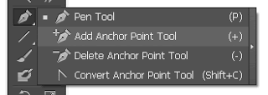
Add Anchor Point Tool (+)
Delete Anchor Point Tool (-)
untuk menambahkan titik anchor yang sebelumnya telah dbuat
kebalikanya dari Add Anchor Point Tool, yaitu untuk mengurangi titik anchor yang sebelumnya telah dibuat

Slide 9
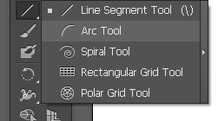
Line Segmen Tool
Cara membuatnya dengan klik lalu tarik sesuai yang kita inginkan atau tarik lalu isikan nominal panjang dan lebar yang kita inginkan.
untuk membuat garis lurus atau lusus.
membuat garis melengkung setengah lingkaran
membuat garis dengan beberapa lekukan memutar seperti spira
Membuat persegi dengan beberapa kolom didalamnya.
untuk membuat garis dua lingkaran

Slide 10
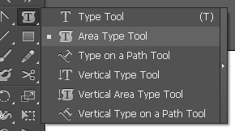
Type Tool (T)
membuat teks. anda dapat menggunakan tombol shorcut T pada keyboard.
membuat teks mengikuti area garis vektor yang anda pilih. misalnya mengikuti garis lingkaran.
membuat teks mengikuti garis vektor yang berlekukan
membuat teks berbentuk menurun atau vertical
teks berbentuk vertikal mengikuti gari tertentu
membuat teks berbentuk vertikal yang mengikuti pola garis path tertentu.

Slide 11

Rectangle Tool (M)
untuk membuat objek berbentuk persegi. untuk membuat kotak sempurna anda bisa sambil menekan tombol SHIFT pada keyboard.

Slide 12
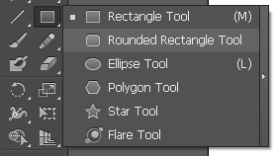
membuat kotak dengan sudut tumpul
membuat objek berbentuk lingkaran. anda bisa menggunakan tombol shorcut L pada keyboard.
membuat Objek dengan beberapa sudut.
membuat objek dengan sudut sepeti bintang
membuat objek seperti efek cahaya

Slide 13

Paintbrus Tool
membuat lukisan seperti kuas pada umumnya namun dalam bentuk path.

Slide 14
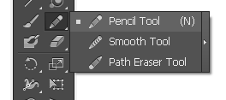
membuat objek bebas sesuai yang kita inginkan. Tool ini biasanya digunakan untuk menggambar bebas.
mengatur letak anchor pada garis yang sebelumnya telah dibuat
menghapus objek path. caranya dengan klik dan tahan

Slide 15

Blob Brush Tool (B)
untuk menggambar bebas sesuai yang kita inginkan, seperti Brush Tool di Photoshop.

Slide 16
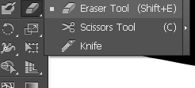
menghapus objek vektor secara manual. dapat digunakan dengan menekan tombol shorcut (Shift + E) pada keyboard
untuk memotong garis sesuai yang kita inginkan.

Slide 17

Rotate Tool (R)
untuk memutar objek.gunakan (Shift) agar lebih terukur

Slide 18
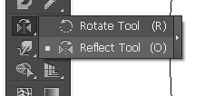
Reflect Tool
membuat kebalikan atau refleksi dari objek. Tekan tombol ALT untuk membuat duplikat dan double klik pada ikon untuk mengisi nilai refleksi.

Slide 19

Scale Tool
merubah ukuran objek. dapat digunakan dengan shorcut S pada keyboard.

Slide 20

Shear tool
memiringkan objek. jika objek sudah terseleksi tekan Alt pada keyboard untuk menduplikat kemudian klik ikon untuk memunculkan opsi-opsi.

Slide 21

Wrap Tool
mengatur objek bebas seperti yang kita inginkan

Slide 22

Mesh Tool: mewarnai obejekberbentuk vektor

Slide 23

Gradient Tool (G): membuat warna gradasi pada objek Vektor

Slide 24

Eyedropper Tool (I): melihat komposisi warna, namun juga berfungsi untuk mengambil sample warna

Slide 25

Bleend Tool : mengubah atribut blending objek. double klik untuk menampilkan bleending option.

Slide 26

Symbol Sprayer Tool: menyemprotkan objek yang berada di Tab Symbol ke dalam artwok

Slide 27

Column graph Tool (J) : membuat table kolom sesuai keinginan kita.

Slide 28
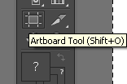
Artboard Tool :untuk mengatur halaman lembar kerja kita. seperti ukuran dan penambahan halaman.

Slide 29
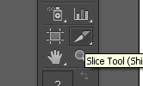
Slice Tool: untuk memotong gambar untuk keperluan pembuatan website

Slide 30

Hand Tool: untuk menggeser-geserkan halaman di lembar kerja kita agar mempermudah dalam penglihatan objek yang besar

Slide 31

Zoom Tool (Z): Berfungsi untuk memperbesar dan memperkecil tampilan di lembar kerja kita.

Slide 32

Fill Berfungsi untuk melihat warna ataupun mengubah warna objek vektor

